Slide 2
LECTIO DIVINA – 3° DOMINGO ADVIENTO- “C”
¿QUÉ TENEMOS QUE HACER?
Lucas, 3,10-18
¿Qué tenemos
que hacer?
115/12/2024

Slide 3
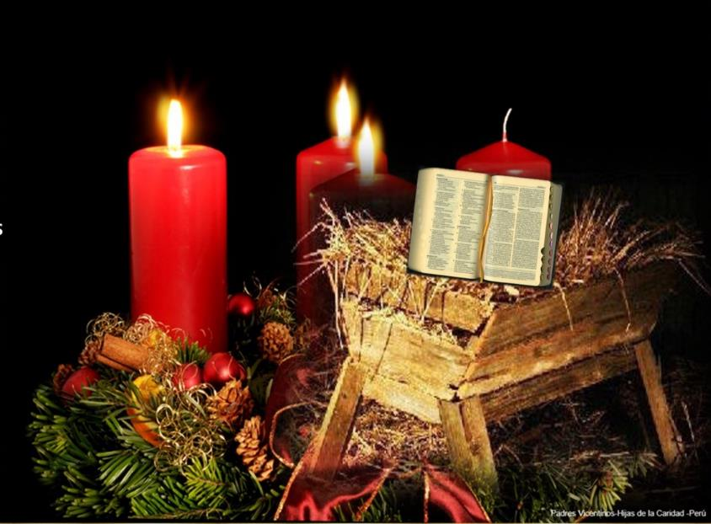
Ambientación: Pesebre vacío, sobre el que se pone una Biblia abierta. 3 cirios con la frase: ¿Qué tenemos que hacer?
¿Qué tenemos
que
hacer?
Cantos sugeridos: Ven, ven Señor no tardes; Un pueblo camina por el mundo

Slide 4
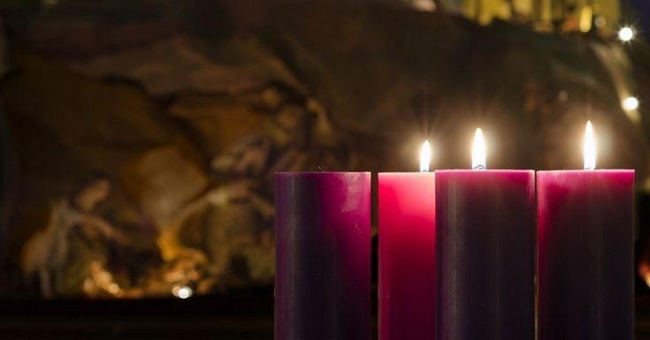
AMBIENTACIÓN:
Si las lecturas de los anteriores domingos de Adviento, nos llamaban a la esperanza, este domingo destaca la alegría;
la alegría propia de quienes saben que con Jesucristo sus vidas pueden cambiar y este mundo puede ser distinto.
Juan Bautista se hace portador de esta Buena Noticia y de las exigencias que conllevan acogerla en nuestra propia vida.

Slide 5
Oración inicial
Anhelando tu venida en gloria,
el gozo de tu presencia vive ya en nosotros, oh Cristo, salvación y alegría de todo hombre. Esta alegría nos vuelve hacia Ti,Señor, presente en todo aquel con quien hemos de compartir el pan, de repartir los vestidos,
de vivir en verdad, justicia y perdón.

Slide 6
Tú estás siempre viviendo, Señor; por ello tu gozo no tiene fin, y por ello nuestro corazón será siempre, puerta abierta a todos los que te buscan.
Porque Tú eres, Cristo Salvador nuestro, el regocijo que perdura,
la fiesta única y verdadera,
que nunca nos será quitada.
Amén.

Slide 7
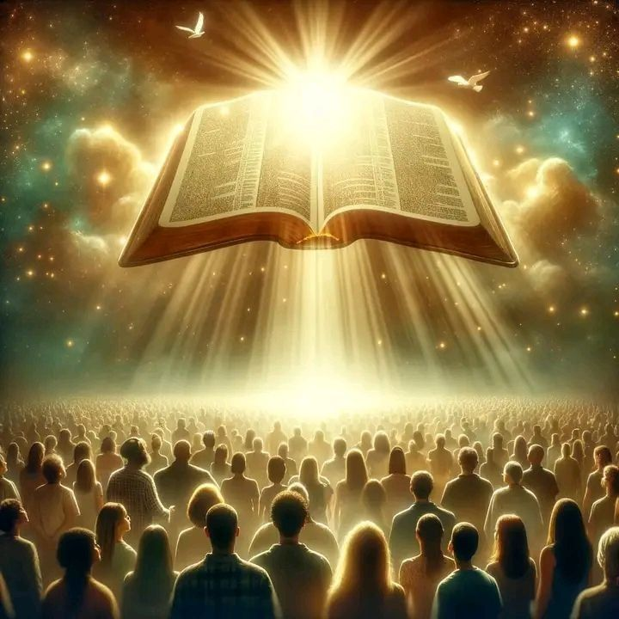
Motivación:
El Evangelio nos sitúa ante la pregunta clave del adviento: ¿Qué tenemos que hacer? Es la pregunta que le hacen a Juan quienes esperaban al Mesías. Juan concreta la respuesta a cada grupo de personas, pero todas tienen una exigencia común: convertirse al amor a Dios y al prójimo. Escuchemos

Slide 8
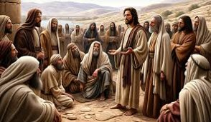
Lucas 3,10 -18
En aquel tiempo la gente le preguntaban a Juan: – «Entonces ¿qué hacemos?”

Slide 9
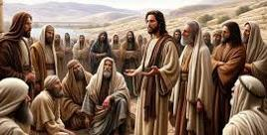
Él les contestó:
«El que tenga dos túnicas, dé una al que no tiene; y el que tenga comida haga lo mismo».

Slide 10
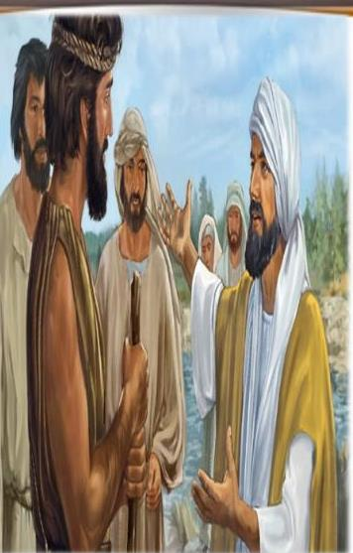
Vinieron también a bautizarse unos publicanos y le preguntaron: «Maestro, ¿Qué hacemos nosotros?»
Él les respondió: –«No exijan más de lo establecido».

Slide 11
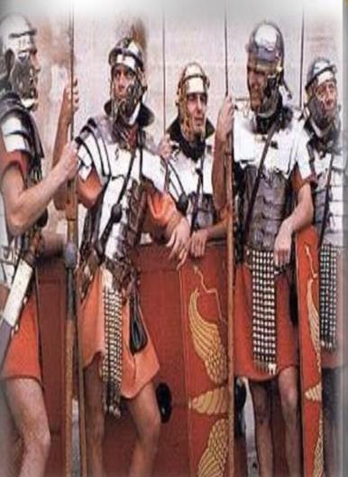
A su vez algunos soldados le preguntaron:
– «¿Y nosotros, ¿qué debemos hacer?”

Slide 12
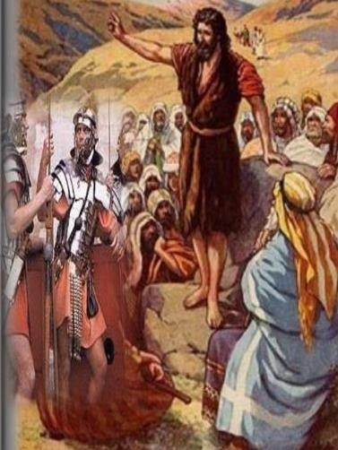
Juan les respondió:
«A nadie extorsionen ni denuncien falsamente y conténtense con su sueldo».

Slide 13
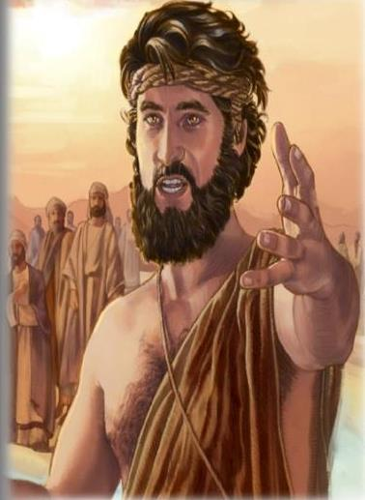
Como el pueblo estaba a la expectativa, y todos se preguntaban si Juan no sería el Mesías. él tomó la palabra y dijo a todos:

Slide 14
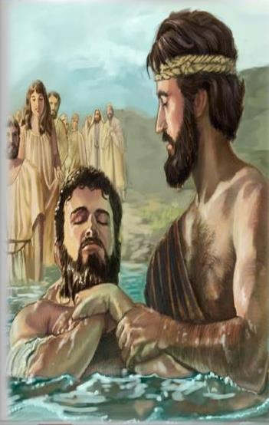
«Yo los bautizo con agua;
pero viene uno que puede más
que yo, y no merezco desatarle la
correa de sus sandalias.

Slide 15
Él los bautizará con Espíritu Santo y fuego;

Slide 16
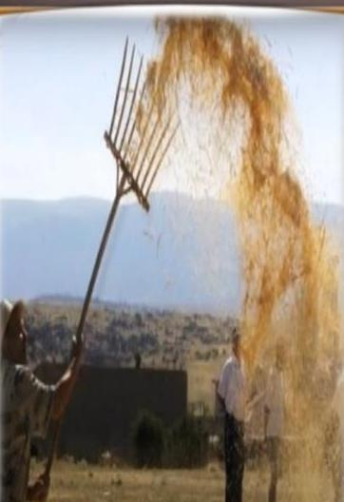
tiene en la mano la horquilla para separar el trigo de la paja y recoger el trigo en su granero y quemar la paja en una hoguera que no se apaga».

Slide 17
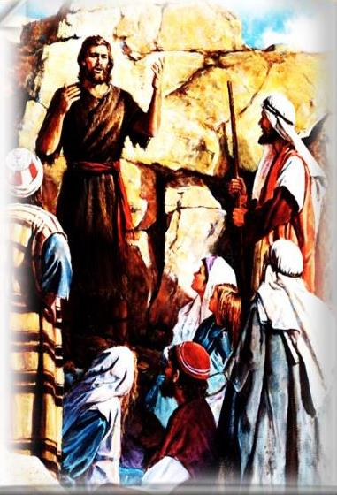
Añadiendo otras muchas cosas, exhortaba al pueblo y anunciaba el Evangelio.
Palabra del Señor.

Slide 18
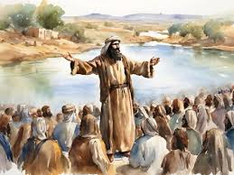
Preguntas para la lectura:
¿Qué tenemos que hacer?
¿Qué grupos se acercan a Juan para hacerle esta pregunta?
¿Cómo responde el Bautista a cada uno?

Slide 19
¿Qué relación ves entre estas
respuestas y sus destinatarios?

Slide 20
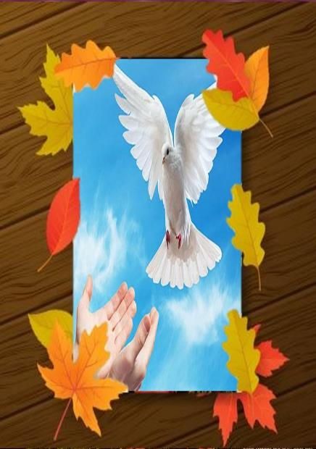
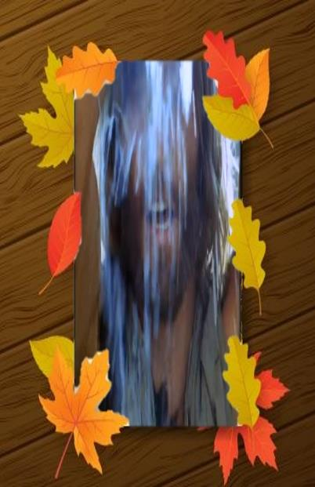
¿Qué afirmaciones hace
Juan sobre el Mesías
¿Y sobre sí mismo en relación con él?

Slide 21
¿Qué realizará el Mesías
al final de los tiempos?

Slide 22
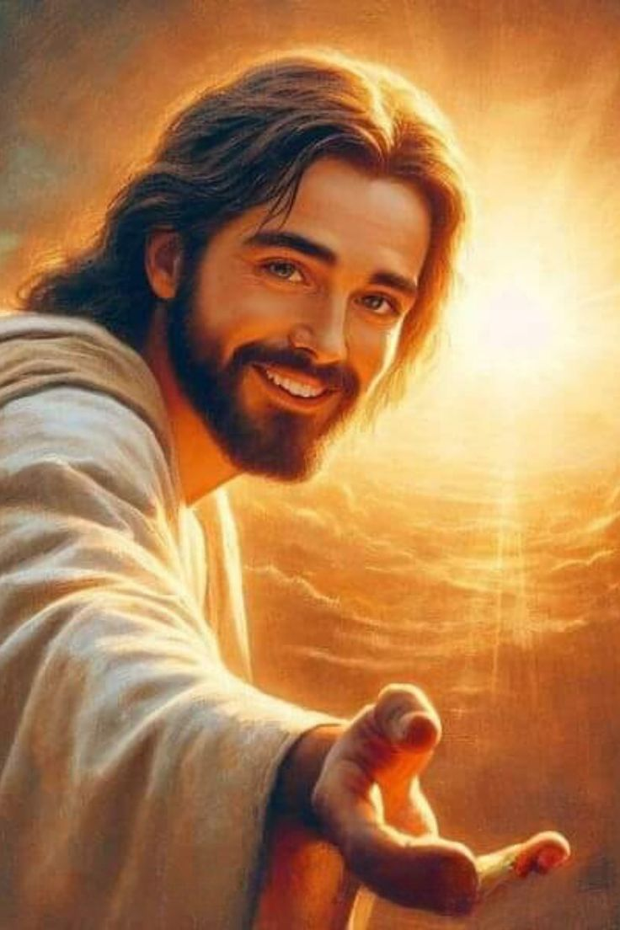
Motivación:
Si de verdad creemos que el Señor viene, no basta alegrarse. Es necesario prepararle el camino. Pero el deseo de conversión no puede quedar en palabras bonitas o sentimientos pasajeros.
Tiene que aterrizar en la vida cotidiana. Por eso hoy también nosotros nos hacemos la pregunta concreta:
¿Qué tenemos que hacer?

Slide 23
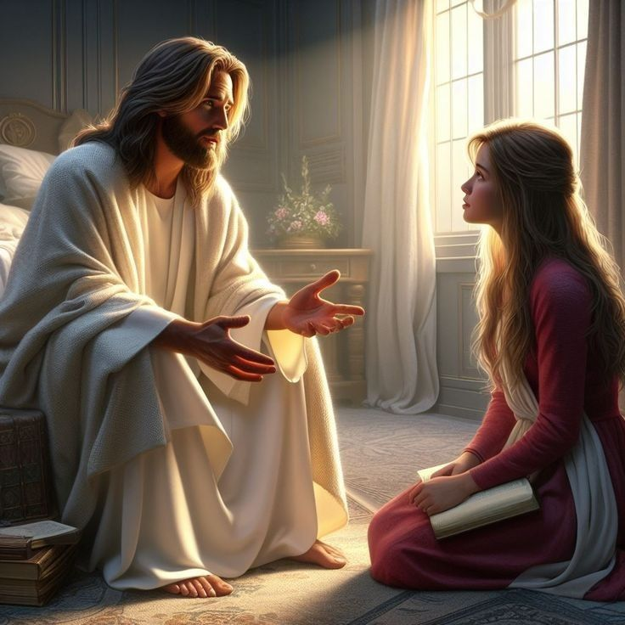
* ¿Qué representan en mi vida las dos túnicas,
es decir, qué tengo para compartir
(talentos, tiempo, alimento, vestido, etc.)?

Slide 24
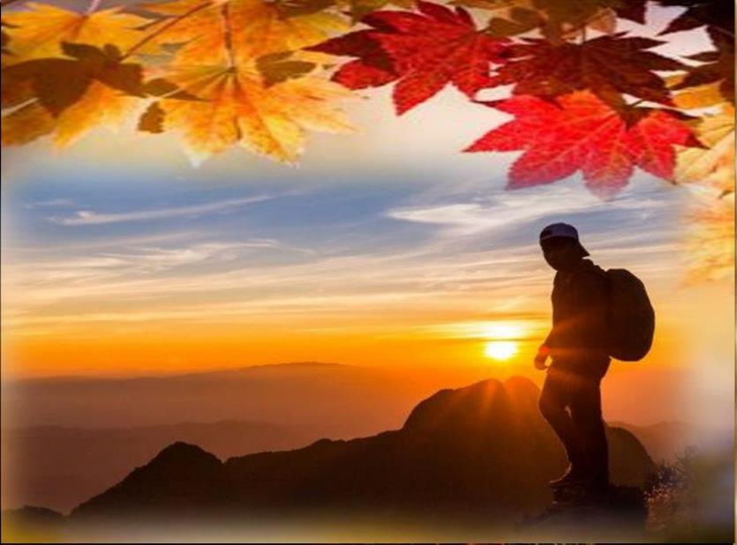
•Juan responde a cada uno según la tarea que desempeña. Desde mi lugar o tarea, ¿qué es lo que yo debo hacer? ¿Lo hago viviendo la alegría de la Buena Noticia? ¿En qué debemos mejorar?

Slide 25
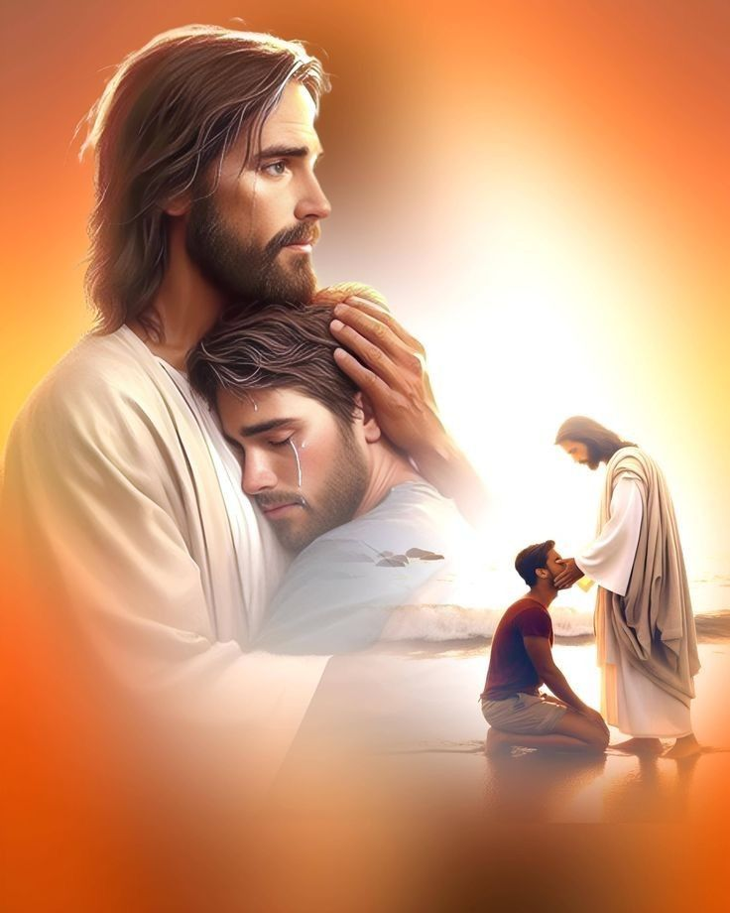
¿Anunciamos la Buena Noticia?
¿Nuestro anuncio muestra a un Dios justiciero y vengativo o un Dios de Misericordia que trae Esperanza?

Slide 26
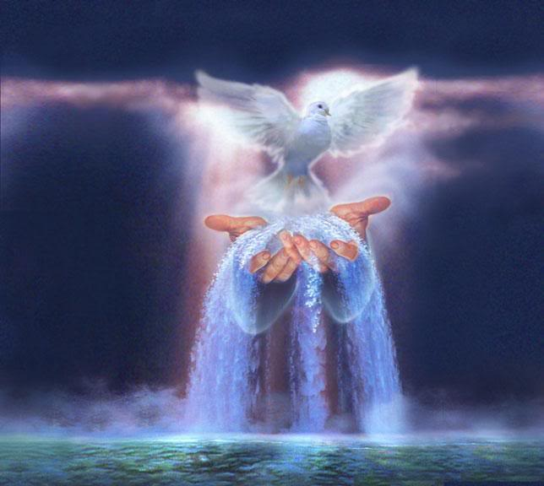
Motivación
Bautizados con Espíritu Santo, dejemos que sea él quien ore en nosotros y nos ayude a llevar al corazón y a la vida lo que hemos leído y meditado en el evangelio.

Slide 27
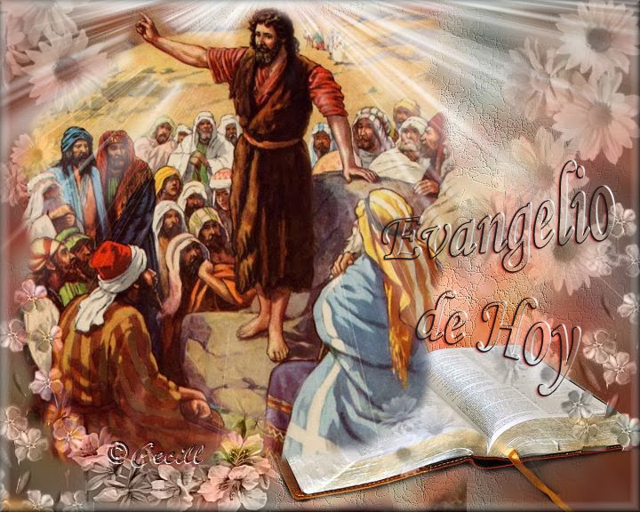
Luego de un tiempo de oración personal, podemos compartir en voz alta nuestra oración, siempre dirigiéndonos a Dios mediante la alabanza, la acción de gracias o la súplica confiada.

Slide 28
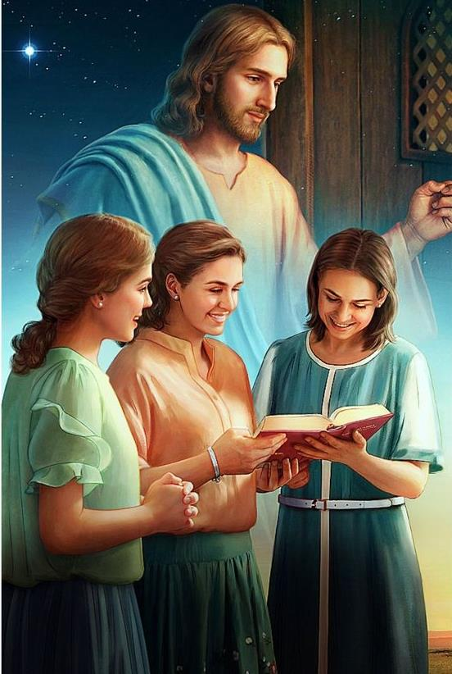
Salmo: 12, 2-6
El Señor es mi Dios y salvador: confiaré y no temeré, porque mi fuerza y mi poder es el Señor, él fue mi salvación. Y sacarán aguas con gozo de las fuentes de la salvación.
Griten jubilosos: “Qué grande es en medio de ti el Santo de Israel”.

Slide 29
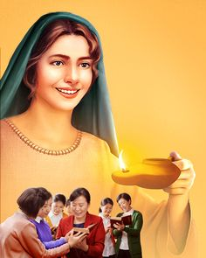
Den gracias al Señor, invoquen su nombre, cuenten a los pueblos sus hazañas, proclamen que su nombre es excelso.
Griten jubilosos: “Qué grande es en medio de ti el Santo de Israel”.

Slide 30
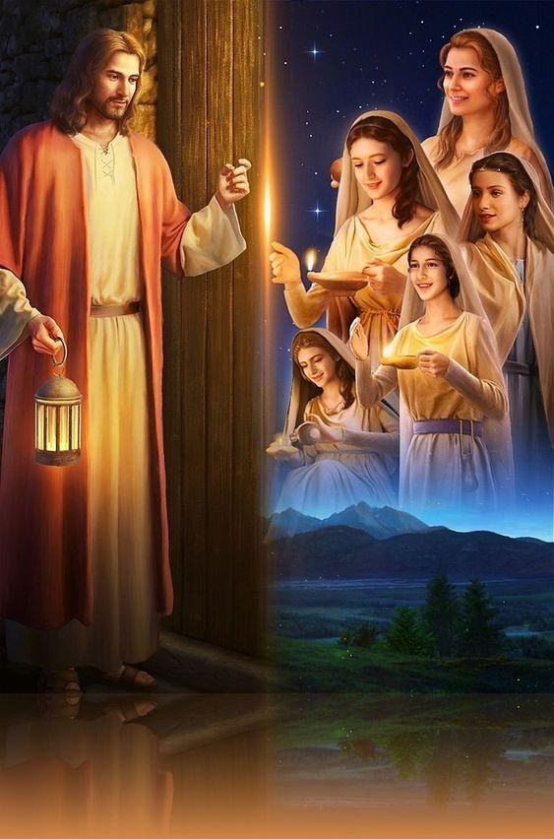
Canten para el Señor, que hizo maravillas, anúncienlas a toda la tierra; griten jubilosos, habitantes de Sión: «Qué grande es en medio de ti el Santo de Israel».
Griten jubilosos: “Qué grande es en medio de ti el Santo de Israel”.

Slide 31
Motivación:
¿Qué tenemos que hacer? Nuestro Superior General, P. Tomaž Mavrič, CM, en la carta de Adviento de este año nos invita a construir un futuro esperanzador para los ancianos y enfermos.
En este tiempo de Adviento, descubramos todos cada vez más en nuestras comunidades, familias y grupos el «tesoro vivo» que
son nuestros enfermos y ancianos.
Son la presencia viva de Jesús entre nosotros. Son Jesús, a quien debemos todo nuestro amor, todo el cuidado que humanamente podemos ofrecer.

Slide 32
Siguen siendo nuestros maestros, nuestros modelos y nuestro apoyo en la construcción de un futuro brillante y esperanzador, porque es Jesús quien nos habla a través de ellos, indicándonos sobre qué bases estamos invitados a construir nuestros sueños, esperanzas y metas. No debemos sucumbir a la mentalidad de ciertos sectores de la sociedad que consideran a los ancianos y a los enfermos como los desechos de la sociedad: una vez pasado el fugaz momento de alegría, sólo queda la pena, la desilusión, la frustración y una vida sin sentido.
Vicente de Paúl, al convertirse en «místico de la Caridad», comprendió
y vivió la relación con los enfermos
y ancianos siguiendo el ejemplo
de Jesús.

Slide 33
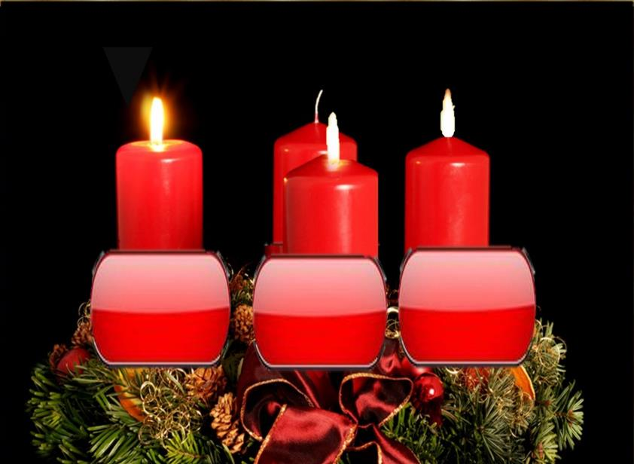
Compromiso:
Durante la semana, poner en práctica cualquiera de las tres actitudes expresadas por Juan:
solidaridad
con el
necesitado,
honestidad en el trabajo o estado de vida.
práctica de la justicia y

Slide 34
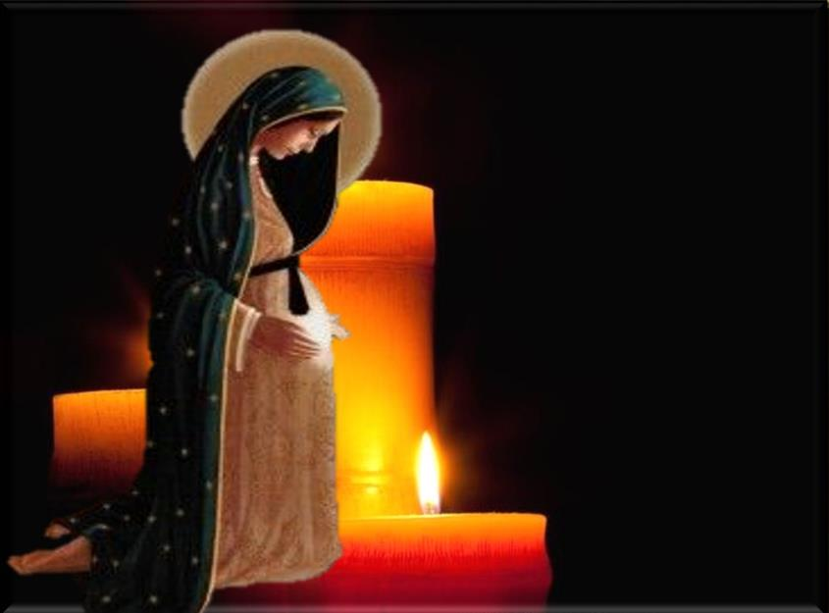
Oración final
Niño Dios te estamos esperando,
estamos queriendo que Tú nazcas en nuestra vida,
que Tú vengas y nos llenes de ti,
por eso, es que te pedimos
que dispongas nuestro corazón,
que abras nuestro entendimiento,
que actúes en nosotros, que nos llenes de ti, que nos colmes de tu amor,
para que te busquemos de todo corazón, porque solo en ti encontramos
la plenitud de la vida, la vida verdadera,
la vida en abundancia que Tú das cuando vienes a nosotros. Amén

Slide 35
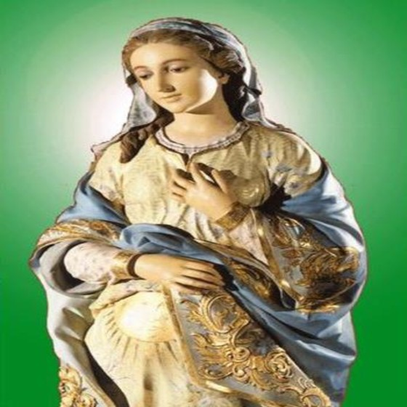
¡¡¡Ven Señor, Jesús !!!
Texto de Lectio Divina: Padre César Chávez Alva (Chuno) C.ongregación de la Misión.
Power Point : Sor Pilar Caycho Vela - Hija de la Caridad de San Vicente de Paúl
www.hijasdelacaridadperu.org www.cm.peru.com.pe

